Slide 1
КРИМІНАЛЬНА ВІДПОВІДАЛЬНІСТЬ ТА ЇЇ ПІДСТАВИ
План лекції
Поняття кримінальної відповідальності.
Підстава кримінальної відповідальності.

Slide 2
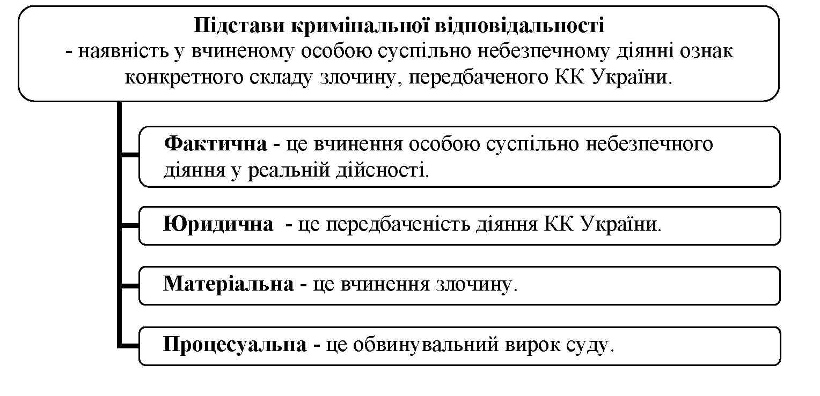

Slide 3
